Slide 1
শুভ সকাল

Slide 2
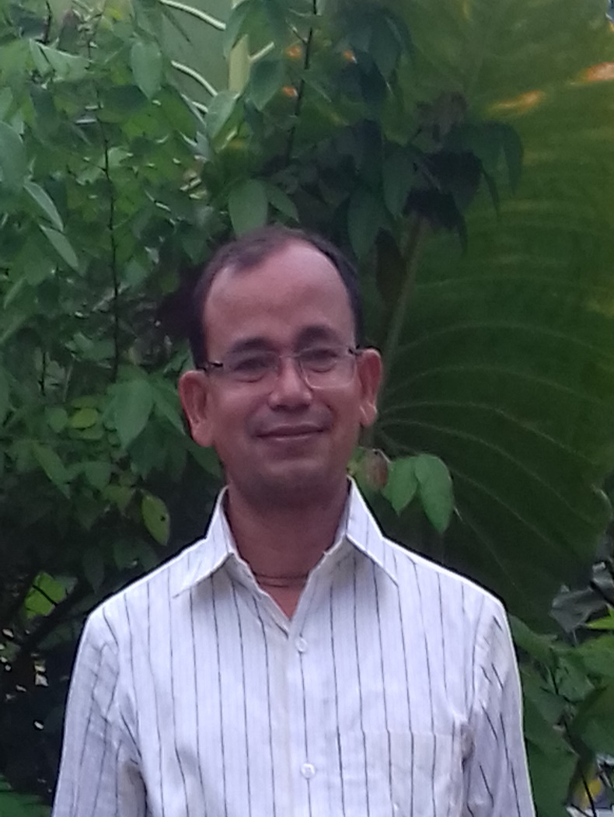
শিক্ষক পরিচিতি
প্রবীর কান্তি পাল
প্রধান শিক্ষক
জলিলপুর সরকারি প্রাথমিক বিদ্যালয়
বানিয়াচং, হবিগঞ্জ।
ICT ৩য় ব্যাচ,হবিগঞ্জ PTI

Slide 3
পাঠ পরিচিতি
বিষয় – প্রাথমিক গণিত
শ্রেণি- ২য়
পাঠ শিরোনাম- ভগ্নাংশ
পৃষ্টা নম্বর ৭৬

Slide 4
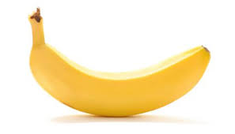




চল আমরা ছবিগুলো দেখি
$$\frac{১}{২ }$$
$$\frac{১}{২ }$$
অর্ধেক বা দুই ভাগের এক
$$\frac{১}{২ }$$
$$\frac{১}{২}$$

Slide 5
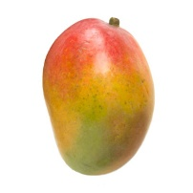
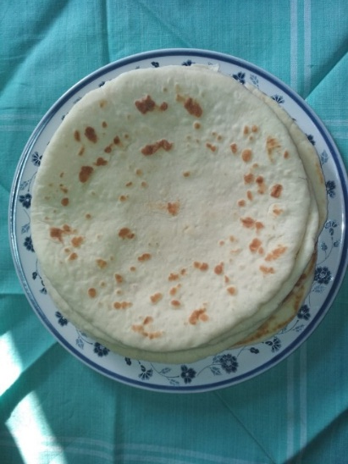
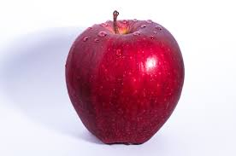
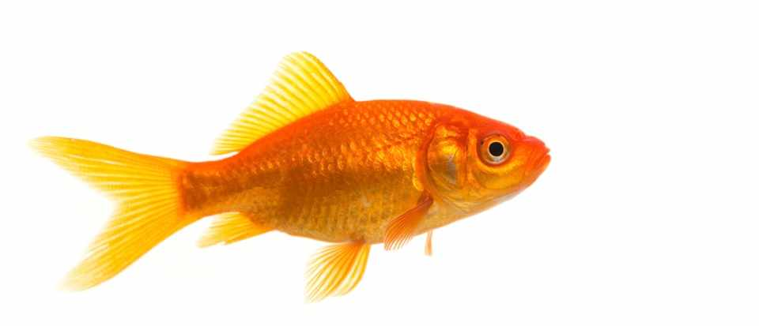
বাস্তব উপকরণ- ১টি ফুল, ১টি আপেল ১টি কলা ১টি আম, ১টি রুটি ১টি কাটি ১রশি ১টি মাছের ছবি ও কাগজ
রশি
ফুল
রুটি
আম
আপেল
মাছ
কলা
কাটি

Slide 6
আজকের পাঠ
ভগ্নাংশের ধারনা
যা পূর্ণবস্তুর অর্ধেক

Slide 7
শিখনফল
১৯.১.১ পূর্ণ বস্তুর অর্ধেক চিনে বলতে পারবে।

Slide 8
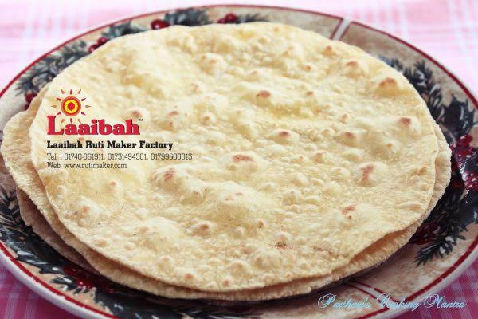
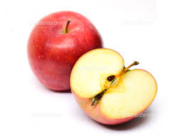
তোমরা কি রুটি বা আপেলের মত কোন কিছু বন্ধুর সাথে ভাগ করে খেয়েছ?
কিভাবে ভাগাভাগি করেছ?

Slide 9
জয় ও মিথির একটি আম আছে । আমটি কীভাবে ভাগ করলে দুই জনেই সমান পরিমাণ পাবে?
এটা কী সমানভাবে ভাগ হয়েছে?
না,আমরা এটি সমান দুই ভাগ করব।
আমরা কি এটা কাটতে পারি?

Slide 10

আমরা যখন একটি বস্তুকে সমান ২ অংশে ভাগ করি, আমরা প্রত্যেক অংশকে অর্ধেক বা দুই ভাগের এক ভাগ বলি।
দুই ভাগের এক ভাগকে লিখি
$$\frac{১}{২ }$$

Slide 11
দলে কাজ
ক দল-একটি কাগজ কে সমান দুই অংশে ভাগ কর;
খ দল-একটি কাটি কে সমান দুই অংশে ভাগ কর;
গ দল-একটি রশি কে সমান দুই অংশে ভাগ কর;

Slide 12
একক কাজ
নিচের আকৃতিগুলোর অর্ধেক রং কর

Slide 13
এসো যাচাই করি
সঠিক হয়েছে
সঠিক হয়েছে
সঠিক হয়নি

Slide 14
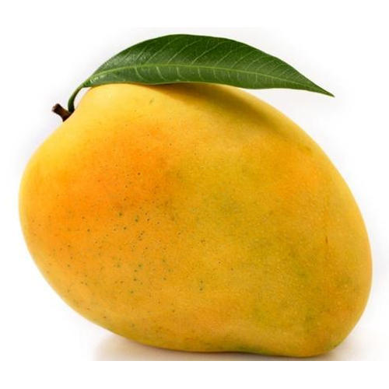
জোড়ায় কাজ
নিচের চিত্র গুলোর অর্ধাংশ এবং পূর্ণসখ্যা চিহ্নিত কর

Slide 15
কাজগুলো মিলিয়ে নেই
পূর্ণসংখ্যা
অর্ধাংশ

Slide 16

মূল্যায়ন
১। একটি কাগজের টুকরার অর্ধাংশকে কীভাবে পড়া হয়?
২। কথায় লেখ;
$\frac{১ }{২ }$ কে
৩। দুই ভাগের এক কে আমরা আর কি বলি?

Slide 17
বাড়ির কাজ
আজকের পাঠে আমরা কি কি ছবি ব্যবহার করছি তার একটি তালিকা তৈরি করবে।

Slide 18
ধন্যবাদ সবাইকে

